Slide 1

slimzhao@hotmail.com
赵如飞
清华大学计算机科技学与技术系 工程硕士
北京亚美科软件有限公司

Slide 2
内容简介
Vim简介
高效编辑的原则
循序渐进学习-使用Vim
实录案例
资源

Slide 3
Vim简介
计算机世界中, 文本编辑领域的两大神兵利器之一(vi, emacs)
起源:
  qed, ed, ex, sed, vi, vim
影响深远
    bash命令行的键绑定
    各种新生工具的模拟

Slide 4
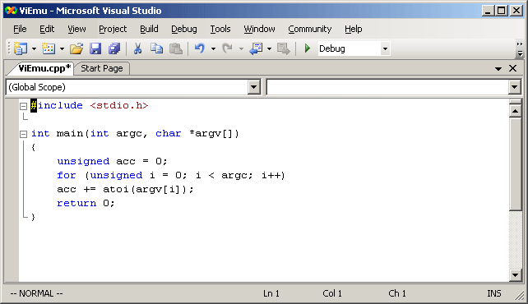
Vim简介

Slide 5
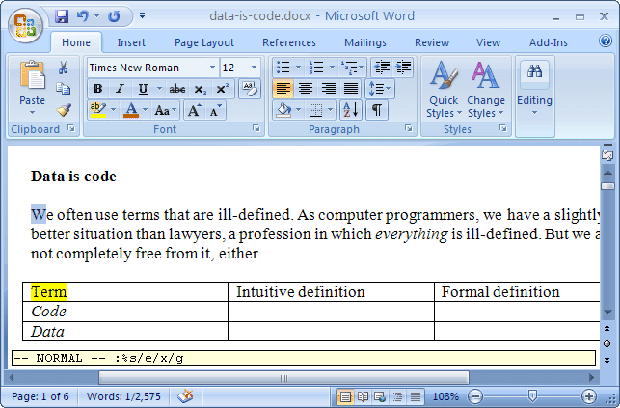
Vim简介

Slide 6
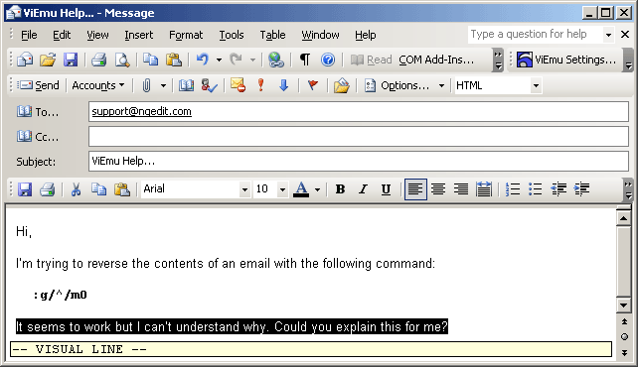
Vim简介

Slide 7
Vim简介
庞大的专业用户群: 程序员, 系统管理员
  宗教般的狂热和忠诚
    对我来说vi是禅, 使用vi就是使用禅。每个命令都是心印，这对用户来说是深奥的，对未入门者来说是无法了解的。每次使用它你都能发现真理。 --Satish Reddy
  持续的增强和改善
  核心功能集不变, 几乎在所有平台上可用, 终生一次性投资
商业化产品可能是有用的, 但最好的东西往往是免费的, 空气, 水, vim

Slide 8
高效编辑的原则
Item *: 高效编辑的生产步骤
  自省, 找出重复/低效的部分
  寻找solution
  使之成为习惯
  7 Habits, gh*

Slide 9
高效编辑的原则
Item *: 区分学习/练习和使用
  学习是投入，使用是产出
  学习是投资，使用是收益
  不要第二次寻找同一问题的解决方案
  第一次寻找或发明解决方案
  此后直接使用

Slide 10
高效编辑的原则
Item *: 拿来主义-区分通用的和个人化的技巧
  选择性收集技巧, 有用的 VS 对你有用的
  避免收集对自己无用的高度专门化的技巧, tms
  中国特色的vim技巧
    g/^\s*$/d 删除只含有空白字符的行

Slide 11
高效编辑的原则
Item *: 理解，而非记忆
Item *: 培植，而非收藏

Slide 12
高效编辑的原则
Item *: 不要为用不到的功能买单
  不要提前买单
  技能的投入产出比
  遗忘曲线
Item *: 胸怀全局, 但专注于局部
  一面胸怀鼓舞人心的全局总览，一面品尝正对你手头工作的立竿见影的特性
Item *: 周期性关注新闻, 打磨技艺，持续前进

Slide 13
高效编辑的原则
Item *: 精心经营个人化的功能子集
  全面了解你的工具, 不要浅尝辄止
  为要学习的功能划分子域
Item *: 在更大范围内思考完成工作的最佳工具
  与外部工具的合作
  使用其它工具

Slide 14
高效编辑的原则
Item *: 警惕高效工具的危险
  时间成本
    给人一条vim命令, 他能折腾一晚上, 告诉他怎么自定义vim命令, 他能捣腾一辈子. --emacs
  学而不用，积而不发
  超级工具, 超大损失
    我的每年损失

Slide 15
高效编辑的原则
Item *: 剩下的就是态度
  不要有错误的期望. 了解工具实际被设计能做的事, 而不是你希望它能做的事.
  准备投入时间和精力
    David Rayner (zzapper) 15 Years of Vi + 7 years of Vim and still learning 29Aug08

Slide 16
高效编辑的原则
Item *(续): 剩下的就是态度
  高效与否, 操之在你
    工具只会跟使用者一样好
  开放态度, 不要拒绝其它工具
    满世界找钉子

Slide 17
高效编辑的原则
轻松一下:《大腕》编辑器版
  ..周围同事不是用vim就是emacs, 你要是用一ultraedit，你都不好意思跟人家打招呼…什么插件呀，语法高亮呀，拼写检查呀，能给它开的都给它开着，就是一个字儿：酷。
  你说这么牛B一东西，怎么着学会也得小半年吧。
  半年！入门都远着呢，能学会移动光标就不错了，你还别说耗不起，就这还只是左右移动

Slide 18
循序渐进学习-使用Vim
基本求生法则: 粹取最小的vim知识/技巧集, 按重要程度, 实用频度分配投入学习的次序和时间
Item *: (初学者)从最小开始
  不管任何命令行选项vim –help
  不收集任何插件, 不要依赖你掌控之外的东西
  不要通读help文件
  内需驱动
  避免编译安装, 使用现成的安装包

Slide 19
循序渐进学习-使用Vim
Item *: (初学者)求生法则
  退出系统 :q! 不保存文件强制退出
  撤消操作 u 连续使用, 无次数限制
  保存文件 :w [ filename.txt ]
  打开文件 :e filename.txt
Item *: (初学者)求生法则 使用 vim而不是vi
  :set nocompatible (_vimrc / ~vimrc )

Slide 20
循序渐进学习-使用Vim
encoding, fileencodings, fileencoding.
  文件乱码可能原因:
    :echo has(‘multi_lang’) 若为1则支持多字节编码
    encoding 是vim内部工作所用编码方式
    fileencodings 定义vim打开文件时依次检查的文件编码
    fileencoding 指定vim保存文件时采用的文件编码
    unicode, 代码页, utf-8
    方案: _vimrc, .vimrc 中指定
    set fileencodings=ucs-bom,utf-8,cp936,latin1

Slide 21
循序渐进学习-使用Vim
Item *: 彻底了解帮助系统
  对初学者唯一要一次性全面掌握: help系统的使用
  :h partial-keyword<C-D>
  帮助文件也无例外, 在帮助文件中继续使用:h 命令
  CTRL-] 超级链接
    :helpgrep pattern

Slide 22
循序渐进学习-使用Vim
Item *(续):彻底了解帮助系统
  帮助系统的使用
    帮助关键字的组织特征
      查找 插入模式下各种特殊命令(快捷键组合)的帮助
      :h i_<C-D> {助记: 控制, 显示 所有相关}
      同理, 命令行模式下相关帮助主题: :h c_<C-D>
      环境变量相关的: h $<C-R>
      所有的命令行命令: :h :<C-D>
      所有visual模式命令: :h v_<-D>
      所有关于选项主题 :h ‘*’<C-D>
      快速关闭帮助窗口: <C-W> c {助记: 控制, 窗口, 关闭}

Slide 23
循序渐进学习-使用Vim
Item *: 打好基本功: Vim 命令A-Z
  一切复杂扩展, 脚本, 插件的基石
  形成习惯, 减少查找次数, 减少思考时间
  * 查找命令, 向下查找当前光标下单词
    相关命令: # 向上查找
    相关命令: g* 向下查找, 但不要求整词匹配, 如在单词the上执行g*命令可以匹配到these中的the
    相关选项: :set hlsearch (可以高亮所有的匹配)
    命令规律: 对于浏览, 查找, 往往有相反方向的操作 ]], [[, ]}, [{, /?
    命令规律: 以g对作前辍命令进行修饰执行相关但略有不同的操作

Slide 24
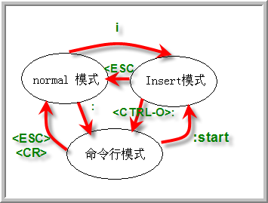
循序渐进学习-使用Vim
Item *: 打好基本功- Vim 命令A-Z
  i 在normal模式下进入输入状态.
    对应的命令: <ESC> 从命令模式/Visual模式/命令行模式回到normal模式
    模式运动

Slide 25
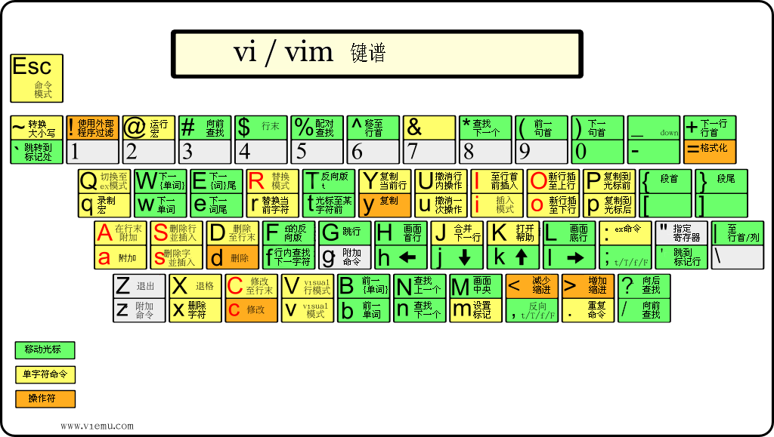
循序渐进学习---使用Vim

Slide 26
Append
Other?
Insert
a 在当前光标之后进入插入模式
A 在行尾进入插入模式
3a x <ESC> 当前光标之后
  (插入模式 + x + 回命令模式) * 3 输出3个x
i 在当前光标之前进入插入模式
I 在行首进入插入模式
3i x <ESC> 当前光标之前
  (插入模式 + x + 回命令模式) * 3 输出3个x
o 当前行之下新插入一行
O 当前行之上
3o

Slide 27
Backward
Word
End
b 后一个词首
B后一个{词}首
3b后3个词首
注意:forward不是f
w 下一个词首
W 下一个{词}首
3w 向下/前3个词首
e 下一个词尾
E 下一个{词}尾
3e/E 向下/前3个词/{词}尾
word WORD

Slide 28
Change
substitute
Delete
x?
c 改变=删除+重新键入(保持在插入状态)
C 改变光标处至行末
cw/cW 改变光标处至下一个词/{词}首
cb/cB 改变光标处至上一个词/{词}首
3ce/cE 改变光标处至下3个词/{词}尾
:d -- c
s 删除当前字符并进入插入状态
S 删除当前整行内容并进入插入状态
:s
x/X

Slide 29
Find
Till
#f{char} 行内向前查找字符<char>的第#处出现, 光标位于找到的目标字符之上
F{char} 向后查找
; 重复上一个f/F 命令N次
, 同;但方向相反
#t{char} 行内向前查找字符<char>的第#处出现, 光标位于找到的目标字符之前一个字符.
T{char} 向后查找
; 重复上一个t/T 命令N次
, ;的反方向版

Slide 30
Go
Middle
Head
Last
gg 到第一行
G 到最后一行
3gg = 3G 到第3行
50% 到文件的50%处
H 到当前窗口中可见部分的第一行
M 到当前窗口中可见部分的中间行
L 到当前窗口中可见部分的末行

Slide 31
j k l h
3j 向下跳3行
3k 向上跳3行
3l, 3h ….
0 行首
^ 行首非空白字符处(I)
$ 行末
#| 至当前行第#列处

Slide 32
Mark
mx 其中x代表a-z,A-Z的任意一个字母,大写字母跨越不同文件
‘a 跳转至标记寄存器a所在的行, 光标在
`a 跳转至标记a所在的精确行列
:mark a 把当前行标记为寄存器a
寄存器名字空间 文本内容/宏, 标记

Slide 33
next
/ 从当前光标处向后查找
? 从当前光标处向前查找
n 对/或?执行查找下一个
N 查找下一个, 但方向相反
3N
n/N 之于 /?, 正如;,之于ft

Slide 34
Paste
Yank
p 将默认寄存器” 中的内容粘贴至当前位置之后, 若为整行内容, 以整行为单位粘贴到当前行之后
P 同p但粘贴到之前
gp 同p, 但粘贴之后光标位置不同
“ap 明确指定粘贴寄存器a中的内容
y 复制…
Y 复制当前行
“ay , “ac, “ad, “as …
:paste :yank

Slide 35
q ?
qx 开始记录键盘宏, 保存至寄存器x
q 宏记录状态中, 退出该状态
为什么是q.
@x 播放寄存x中的内容
:let @a=“:echo ‘hello’\<CR>”
@a

Slide 36
replace
undo
r 替换单个字符(汉字?), 不能将受影响的文本存至寄存器
R 进入替换状态, 直到<ESC>
u 反复使用直到满意

Slide 37
visual
Z?
v 进入可视选择模式
V 可视行选择模式,
CTRL-Q 列操作
移动命令, / gg etc
选定之后: d, c, s, “a
zz 将当前行置于屏幕中央
z<CR> 将当前行置于屏幕首行
z- 将当前行置于屏幕首行
折叠zf* , zc, zo

Slide 38
循序渐进学习-使用Vim
Item *: 发现规律, 举一反三
  删除命令为例.
    dw 删除一个单词
    dd 删除当前行
    D 删除当前光标至行尾的所有内容
    3dd, d3j 删除当前行及其下的2行(共3行)
    di(, di{, di[, di<, di”, di’, dip
    da(, da{, da[, da<, da”, da’, dap c,v
    :1,5d 删除一至5行

Slide 39
循序渐进学习-使用Vim
Item *: 发现规律, 举一反三
  规律: 一切规律皆有例外
  规律: a-z命令中, 小写字母与大写字母命令执行语意相同但作用对象/范围不同(a-z, hjkl)
  规律: 小写字母命令重复2次执行更大范围的操作(c)
  规律: 命令之前的数字前辍指定命令重复执行的次数.
  规律: 操作符命令键入后处于pending状态, 此时接受一个移动命令, 以移动命令的范围决定命令的操作范围.
  规律: normal模式下字母命令往往有等价的命令模式操作 (J => join, ma => mark a, delete), 小心w与:w

Slide 40
循序渐进学习-使用Vim
Item *: 理解收集到的技巧
  %s/src/dst/g g/pattern/s/src/dst/g
  g/start_pattern/,/end_pattern/s/src/dst/g
  3,10g/…./
  详细拆解:
  行号范围 :命令行命令， ex命令， 有一个可选的行号范围

Slide 41
循序渐进学习-使用Vim
Item *(续): 理解收集到的技巧
  范围可以是单行，可以是指定起始行和结束行之间的所有行
  范围的指定有以下方式:
  .代表当前光标所在行
  数字代表的行号
  $代表的最后一行 (纵向)
  ‘x 代表书签x所指定的行，任何特殊书签都可使用(.最后一次修改的行)
  /src/ 表示从当前“位置”向下查找到的第一个符合条件的行
  可以在每个已经范围后使用 [+-]N 分别代表向下/向上跳过N行
  逗号处表示完成对起始行的指定，接下来开始指定结束行

Slide 42
循序渐进学习-使用Vim
Item *(续): 理解收集到的技巧
  g 的语意：在给定的范围内过滤符合条件的行，对每个匹配的行隐含标注为当前行, 并对其执行指定的命令.
  可以执行除g本身之外的ex命令
  规律: 很多命令行操作可以在命令前放置一个行号范围, 限定该命令所作用的范围
  规律: %不仅适用于s, 适用于绝大多数可以限定作用范围的命令, 如join, retab

Slide 43
循序渐进学习-使用Vim
Item *(续): 理解收集到的技巧
  验收: 比照 Best of vim tips中所有涉及g//操作的技巧.

Slide 44
循序渐进学习-使用Vim
Item *:学习正则表达式
  学习众多高效工具的必要条件: grep, Perl/Python etc, sed, awk, bash
  <<Mastering the regular expression>>3rd
    Vim的正则流派
  . 。替换, 查找出错结构
Item *:找出文档的结构特征
  即使普通文本文件也很容易发现结构特征
    Html/xml

Slide 45
循序渐进学习-使用Vim
小心陷阱
危险, 血淋淋的细节
  g 命令不可递归
  “ayiw 命令会移动光标位置. 写script时注意对光标位置的假设.
  很多脚本/插件的实现会改变某个寄存器的值.
  %s/^M/^M/
  Map 命令中不能使用|
  …

Slide 46


资源
Google, www.vim.org
Books: <<Learning the vi editor>>6th version

Slide 47
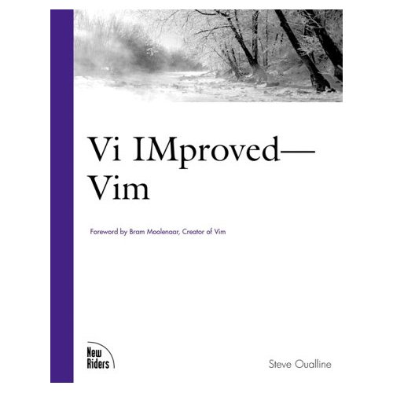
资源
Books
  (英文电子版)

Slide 48

资源
Books
  (英文电子版)

Slide 49

资源
Book(仅英文电子版)

Slide 50

资源
Book
  注意: 德文
  无电子版

